Slide 2
Ley 27.520
Presupuestos Mínimos de Adaptación y Mitigación del Cambio Climático Global

Slide 3
Ley Nacional n° 27.520
Presupuestos Mínimos para la Adaptación y Mitigación al Cambio Climático Global
Sistema Nacional de Información sobre Cambio Climático
Objetivos
Participación
Ley Nº
27.520
Gabinete Nacional de Cambio Climático
Planes de Respuesta
jurisdiccionales
Plan Nacional de Adaptación y Mitigación

Slide 4
Gabinete Nacional de Cambio Climático
Esquema de Gobernanza
Generación y validación de Insumos
Segunda Contribución Determinada a Nivel Nacional
Planes de Respuesta de las Jurisdicciones
Plan Nacional de Adaptación y Mitigación del Cambio Climático
Estrategias Nacionales
Planes Nacionales
Estrategia de desarrollo resiliente con bajas emisiones a Largo Plazo
Estrategia Nacional de Acción por el Empoderamiento Climático
Gabinete Nacional de
Cambio
Climático
(GNCC)
Reunión de Ministros y Ministras
Mesa de Puntos Focales
Mesa de Articulación Provincial
Mesa Ampliada
Coordinación técnica administrativa
Secretaría de Cambio Climático, Desarrollo Sostenible e Innovación
Consejo Asesor Externo
Científicos-investigadores
Universidades
Organizaciones ambientales
Entidades empresariales
Comunidades indígenas
Partidos políticos
Sindicatos
Coordinación del GNCC
Asistencia Técnica
Logística
Comunicación

Slide 5
Plan Nacional de Adaptación y Mitigación al Cambio Climático
Noviembre 2022
argentina.gob.ar/ambiente/cambio-climatico/plan-nacional

Slide 6
Metas 2030-2050
Disminuir las vulnerabilidades
Aumentar la capacidad de adaptación y fortalecer la resiliencia de los sectores sociales, económicos, productivos y ambientales.
Generar las condiciones necesarias para aumentar el conocimiento y mejorar la percepción de la ciudadanía frente a los impactos del cambio climático
Meta de Adaptación
Meta de mitigación
2030 → 349 MtCO2e 2050 → Neutralidad en emisiones de gases de efecto invernadero
Ministerio de Ambiente y Desarrollo Sostenible
Secretaría de Cambio Climático, Desarrollo Sostenible e Innovación

Slide 7
Metas regionales de adaptación a 2030
Todas las regiones
Mayor conocimiento sobre cambio climático y mejores planes de respuesta y sectoriales
Mayor acceso y manejo sostenible del agua
Disminuir los daños en ecosistemas por incendios y/o inundaciones
Mayor resiliencia de agricultura familiar, campesina e indígena
Región Centro
Región Cuyo
Región NEA
Región NOA
Región Patagonia
Disminuir afectaciones a la salud por inundaciones y olas de calor
Disminuir enfermedades endémicas (dengue)
Disminuir daños al hábitat por inundaciones
Mejorar la transitabilidad y la conectividad física de personas, insumos y servicios ante eventos extremos
Disminuir daños al hábitat por inundaciones
Disminuir afectaciones a la salud por inundaciones
Mejorar la transitabilidad y la conectividad física de personas, insumos y servicios ante eventos extremos (incluye bajantes extraordinarias)
Disminuir daños al hábitat por inundaciones
Disminuir enfermedades endémicas (dengue)
Mejorar el acceso a energía ante eventos extremos
Disminuir la pérdidas en el turismo por eventos extremos
Mejorar el acceso a energía ante eventos extremos
Disminuir daños al hábitat por incendios de interfase
Mejorar la transitabilidad y la conectividad física de personas, insumos y servicios ante eventos extremos
Disminuir la pérdidas en el turismo por eventos extremos

Slide 8
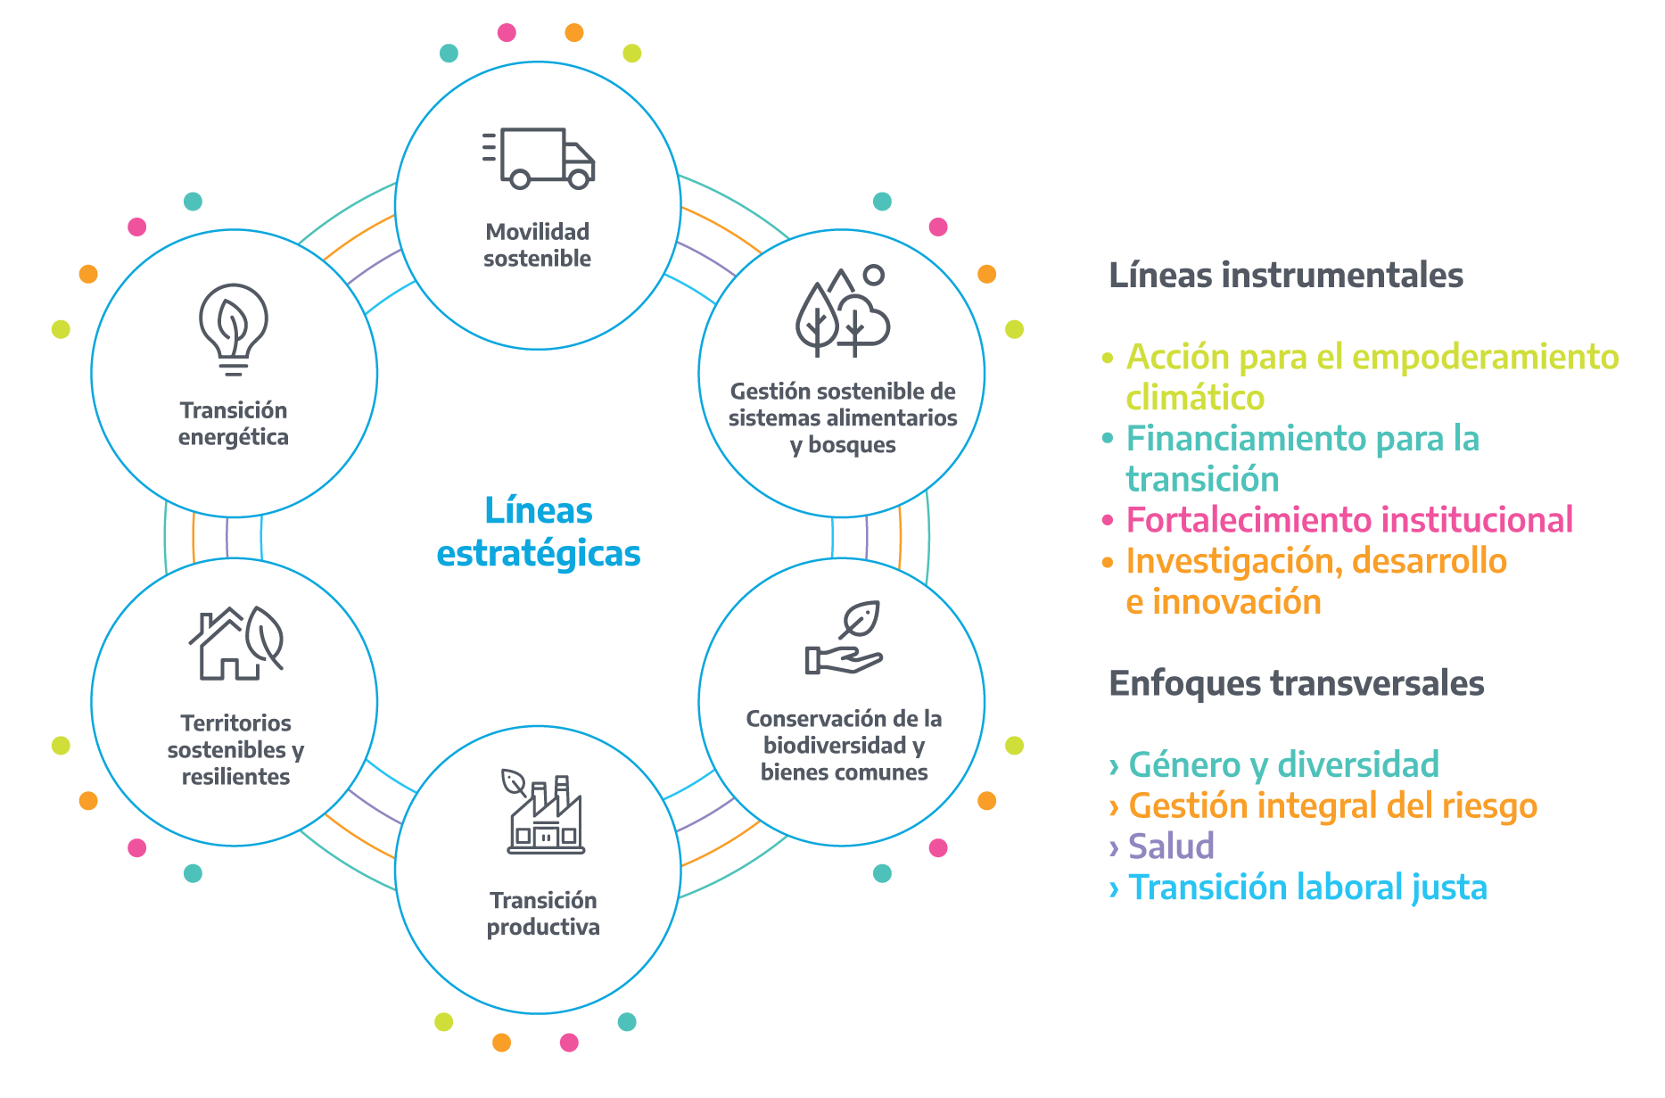
Plan Nacional de Adaptación y Mitigación al 2030
250 medidas
75 áreas de gobierno involucradas
8600 participantes durante el proceso
Ministerio de Ambiente y Desarrollo Sostenible
Secretaría de Cambio Climático, Desarrollo Sostenible e Innovación

Slide 9
Medidas del PNAyMCC
Línea estratégica
Conservación de la biodiversidad y bienes comunes | 39
Gestión sostenible de sistemas alimentarios y bosques | 28
Movilidad sostenible | 21
Territorios sostenibles y resilientes | 28
Transición energética | 34
Transición productiva | 19
Total | 169
Línea instrumental
Financiamiento para la transición | 11
Fortalecimiento institucional | 15
Investigación, desarrollo tecnológico e innovación | 13
Total | 39
Enfoque transversal
Gestión integral del Riesgo | 7
Salud | 20
Transición Justa | 15
Total | 42
250 medidas
75 áreas gubernamentales involucradas
8600 personas participantes del proceso
Ministerio de Ambiente y Desarrollo Sostenible
Secretaría de Cambio Climático, Desarrollo Sostenible e Innovación

Slide 10
Costos del PNAyMCC
Línea estratégica | Costo en M de USD | % | Medidas con costo asociado/total
Conservación de la biodiversidad y bienes comunes | 26.062,10 | 82,05 | 32/39
Gestión sostenible de sistemas alimentarios y bosques | 6.991,10 | 89,29 | 25/28
Movilidad sostenible | 43.747,49 | 95,24 | 20/21
Territorios sostenibles y resilientes | 117.745,96 | 67,86 | 19/28
Transición energética | 86.808,65 | 52,94 | 18/34
Transición productiva | 15.238,97 | 36,84 | 7/19
Total | 296.594,25
Ministerio de Ambiente y Desarrollo Sostenible
Secretaría de Cambio Climático, Desarrollo Sostenible e Innovación

